Slide 1

ALUNOS NÃO ALFABETIZADOS
1ª FASE
SECRETARIA MUNICIPAL DE EDUCAÇÃO E CULTURA DE ALFENAS

Slide 2

QUE TAL ENTENDERMOS UM POUQUINHO
SOBRE O QUE ESTÁ ACONTECENDO?

Slide 3
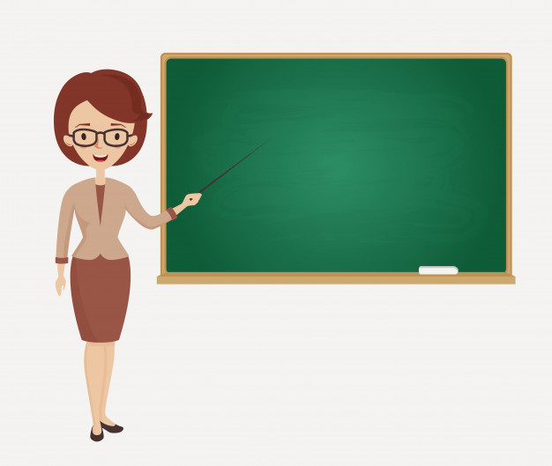
SENHORES RESPONSÁVEIS:
A CRIANÇA PRECISARÁ DE SEU AUXÍLIO PARA ACOMPANHÁ-LA NA REALIZAÇÃO DESTAS ATIVIDADES E REALIZAR A LEITURA DE TODO O MATERIAL.
NÃO HÁ NECESSIDADE DE REALIZAR A IMPRESSÃO DESTE MATERIAL.
AS ATIVIDADES NÃO SÃO OBRIGATÓRIAS.
OS ALUNOS IRÃO REVER ESTAS ATIVIDADES NA VOLTA ÀS AULAS.
VAMOS COMEÇAR!
Fonte da imagem: br.freepik.com

Slide 4
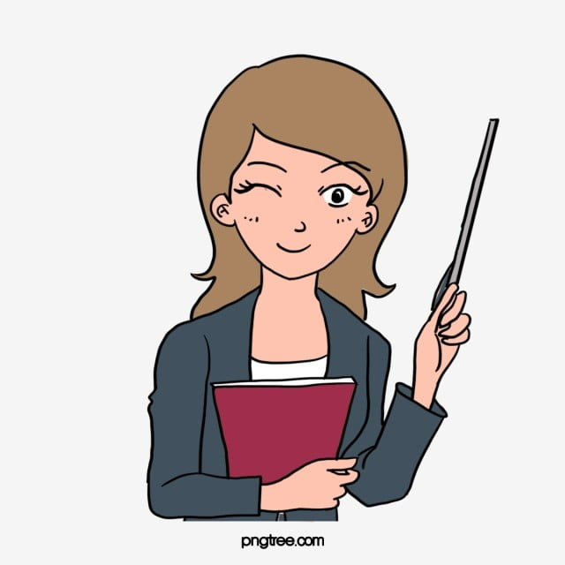
Orientação:
Apresentaremos, a seguir, um livro, da psicóloga e professora colombiana Manuela Molina, em que ensina como falar sobre o Coronavírus para as crianças. Em cada slide há uma página do livro. Leia para a criança e, em seguida, solicite-a que faça as atividades propostas.
Link para acesso do livro:
https://catve.com/arquivos/15840192955e6a375f71bfd.pdf
Fonte da imagem: pt. Pngtree.com

Slide 5
Vamos assistir em língua Brasileira de Sinais do relacionado ao livro: Olá! Sou um vírus, primo da gripe e do resfriado...
https://www.youtube.com/watch?v=ldHQ4iyc3yo
Vinheta realizada pela Fundação RTVE e TV UFG para a campanha de esclarecimento da Universidade Federal de Goiás sobre a COVID-19.

Slide 6
ATIVIDADE 1:
E O SEU NOME, QUAL É?
ESCREVA O SEU NOME NO SEU CADERNO E OBSERVE:
QUAL A PRIMEIRA LETRA DO SEU NOME?
QUAL A ÚLTIMA LETRA DO SEU NOME?
QUANTAS LETRAS TEM SEU NOME?
QUEM VOCÊ CONHECE QUE TEM NO NOME A LETRA INICIAL IGUAL A DO SEU?

Slide 7
O CORONAVÍRUS É PRIMO DA GRIPE E DO RESFRIADO.
VOCÊ TEM PRIMOS?
QUANTOS PRIMOS VOCÊ TEM?
QUANTOS SÃO MENINOS?
QUANTAS SÃO MENINAS?
TEM MAIS MENINOS OU MENINAS?
OBS.:SE VOCÊ NÃO TEM PRIMOS, RESPONDA
FALANDO SOBRE SEUS MELHORES AMIGOS.
ATIVIDADE 2:

Slide 8
VOCÊ SENTE SAUDADE DA ESCOLA?
FAÇA UM DESENHO, NO SEU CADERNO, DO QUE VOCÊ ESTÁ SENTINDO MAIS FALTA .
ATIVIDADE 3:

Slide 9
ATIVIDADE 4:
DESENHE, NO SEU CADERNO, COMO FICA SUA CARINHA QUANDO VOCÊ OUVE FALAR SOBRE O CORONAVÍRUS.

Slide 10
ATIVIDADE 5:
AGORA QUE VOCÊ JÁ SABE O NOME DESSE VÍRUS,
ESCREVA O NOME DELE NO SEU CADERNO.
CONTE E FALE QUANTAS LETRAS TEM O NOME DO VÍRUS.
DESAFIO:
QUAIS SÃO AS LETRAS QUE ESTÃO FALTANDO?
ESCREVA NO SEU CADERNO.
C ___R____N____V____R_____S
SOU EU CORONAVÍRUS

Slide 12
O CORONAVÍRUS PODE TER CHEGADO ATÉ NOSSO PAÍS,
POR MEIO DE PESSOAS DOENTES QUE VIAJARAM DE AVIÃO.
O AVIÃO É UM MEIO DE TRANSPORTE.
QUAL É O MEIO DE TRANSPORTE QUE VOCÊ MAIS USA? DESENHE UM AVIÃO NO SEU CADERNO.
ATIVIDADE 6:

Slide 13


Slide 14
PRECISAMOS FICAR EM CASA PARA NOS PROTEGERMOS.
VAMOS CONSTRUIR UMA CASA USANDO AS FORMAS
GEOMÉTRICAS ? ESCOLHA QUAIS DELAS VOCÊ IRÁ USAR.
ATIVIDADE 7:
QUADRADO
TRIÂNGULO
CÍRCULO
RETÂNGULO
NO SEU CADERNO, FAÇA UM LINDO DESENHO!

Slide 15
ATIVIDADE 8:
SIGA AS ORENTAÇÕES :
CANTE UMA MÚSICA ENQUANTO
LAVA AS MÃOS. (SUGESTÃO NO PRÓXIMO SLIDE)
ASSIM VOCÊ ESTARÁ PROTEGIDO!

Slide 16
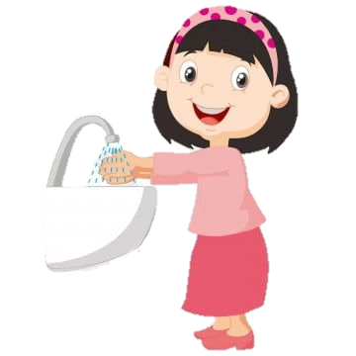
MÚSICA
(MELODIA CIRANDA CIRANDINHA)
CAI A ÁGUA DA TORNEIRA
FAZ ESPUMA COM SABÃO
VOU LAVAR MINHAS MÃOZINHAS
PRA EVITAR A INFECÇÃO.
Referência:
https://pt-br.facebook.com/pg/edf.compartilha.professor/posts/
Reprodução da internet: br.freepik.com
pt.pngtree.com

Slide 17



Slide 18
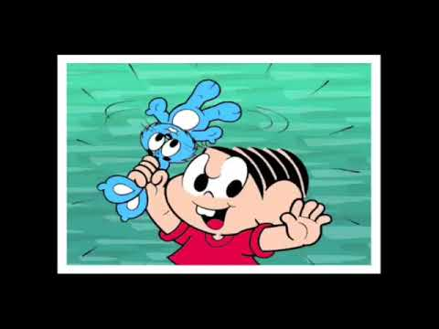
A TURMA DA MÔNICA TEM UM RECADINHO PARA VOCÊ APRENDER COMO SE PROTEGER
DO CORONAVÍRUS!
ACESSE O LINK ABAIXO PARA ASSISTIR.
Músicas:
Sem abraço, sem beijinho, sem aperto de mão
Autor Márcio Araújo
Motion Graphics: Júlia Bicudo
https://www.youtube.com/watch?v=bdzqEChqgJE

Slide 19
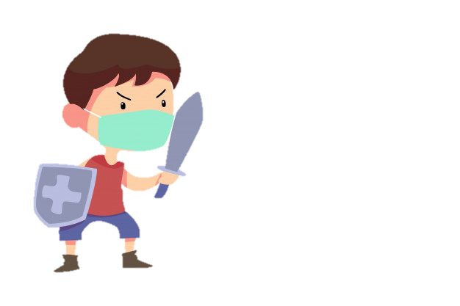

VAMOS EXTERMINAR O CORONAVÍRUS!
Reprodução da internet:
vectorstock.com / br.freepik.com
ATIVIDADE 10:
QUANTOS VÍRUS VOCÊ EXTERMINOU? ESCREVA O NÚMERO EM SEU CADERNO.
COMPLETE A SEQUÊNCIA NUMÉRICA : (USANDO EU CADERNO)
ATIVIDADE 11:
1 |  |  |  | 5 |  |  | 8

Slide 20
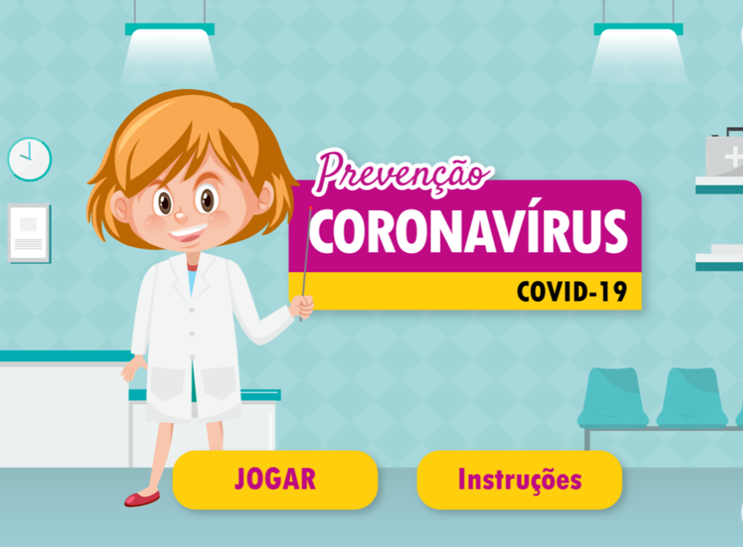
VOCÊS ENTENDERAM COMO PODEMOS NOS PREVINIR CONTRA O CORONAVÍRUS?
ENTÃO VAMOS NOS DIVERTIR JOGANDO!
ACESSE O LINK ABAIXO PARA ACESSAR
http://www.escolagames.com.br/jogos/euSeiContar/?deviceType=computer

Slide 21

ATÉ BREVE, CRIANÇAS!
SE CUIDEM E LOGO ESTAREMOS JUNTOS NOVAMENTE!
Fonte: br.freepik.com

